Slide 1
По волнам детства
Музыка В. Я. Шаинского в мультипликационных фильмах составила: музыкальный руководитель Лапина С.П.

Slide 2
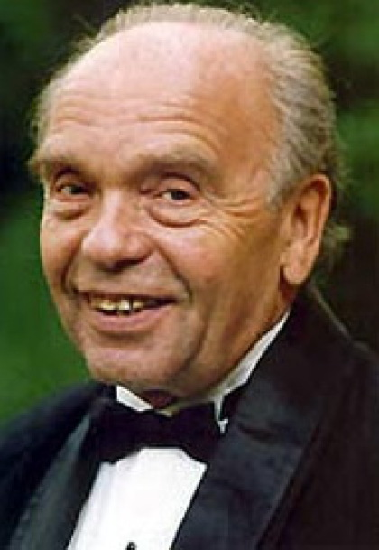
Владимир Яковлевич Шаинский

Slide 3
Отгадай загадку
Этот маленький зверёк, Не волчонок, не хорёк, В телефонной будке жил, И со всеми он дружил. У него большие уши И у Гены друг он лучший, И смешной, как неваляшка, Это, дети,...

Slide 4
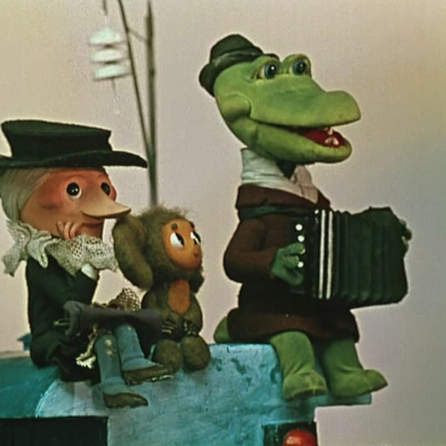
Чебурашка
Предложить подгруппе детей исполнить песню из м.ф

Slide 5
Отгадай загадку
Это что за чудеса:
Дует ветер в паруса?
Ни паром, ни дирижабль —
По волнам плывёт корабль
И не лодка, и не плот,
Не паром, не теплоход.
Солнце. Море. Ветерок.
Мчит по волнам..

Slide 6
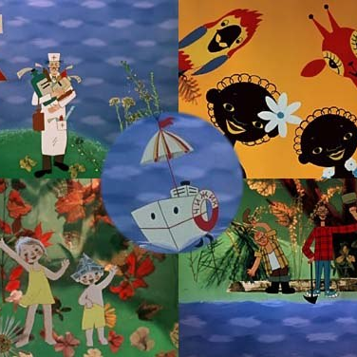
Катерок
Слушание фрагмента из М\Ф «Катерок» («Синяя вода»)
Свободный танец: »Чунга - чанга»

Slide 7
Отгадай загадку
Шляпа голубая, Жёлтые штанишки, В городе Цветочном - Главный хвастунишка. Рифмовать пытался Коротышка этот, Только вот не стал он Истинным поэтом. Много приключений С ним происходило, Но признаться стоит, Этот мальчик милый. Кто же это? Отгадай-ка! Малыша зовут…

Slide 8
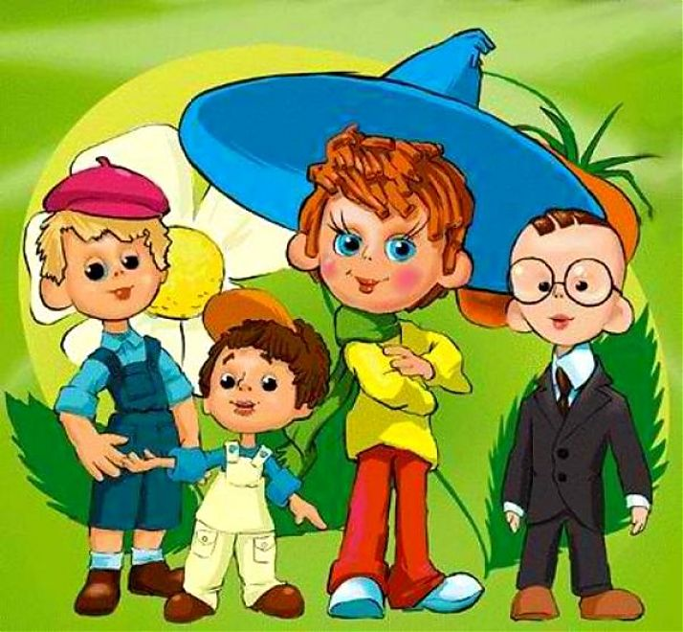
Незнайка
Предложить детям по желанию исполнить песню:
«В траве сидел кузнечик»

Slide 9
Отгадай загадку
Белая вата плывёт куда-то
Хоть лови – не лови, не изловишь

Slide 10
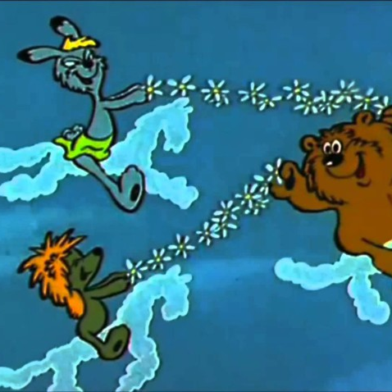
облака
Дети слушают в записи музыку из м.ф. «Трям, здравствуйте»
Предложить ребятам игру
«Подскажи словечко»

Slide 11
Отгадай загадку
Будто в цирке, круг за кругом Мчатся кони друг за другом. А на них детишки мчатся. Очень трудно удержаться! Только страх свой дети прячут И смеются, а не плачут.

Slide 12
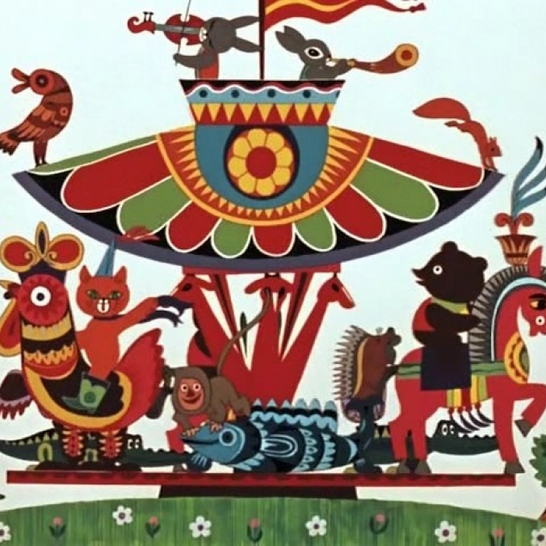
карусель
Инсценирование песни «Антошка» из М\Ф «Весёлая карусель»

Slide 13
Отгадай загадку
В мире нет её роднее, Справедливей и добрее. Я скажу, друзья вам прямо — Лучше всех на свете…

Slide 14
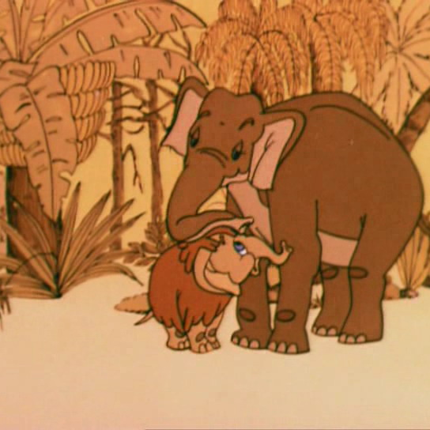
мама
Слушание песенки из м.ф «Мама для мамонтёнка»

Slide 15
Отгадай загадку
Радость делит он со мной,
За меня всегда горой.
Коль беда случится вдруг,
Мне поможет верный...

Slide 16
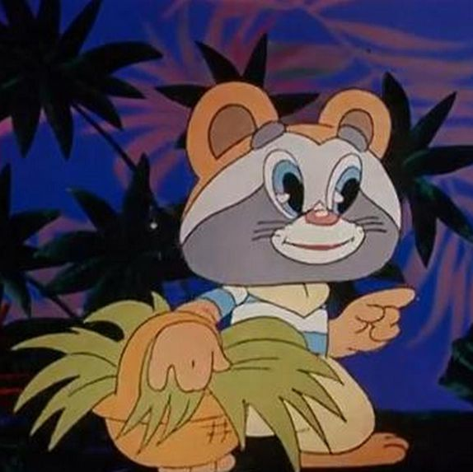
друг
Дети хором исполняют песню:»Улыбка»

Slide 17
До новых встреч в музыкальной гостиной

